Slide 1






PHÒNG GD & ĐT HUYỆN THANH TRÌ
TRƯỜNG THCS NGỌC HỒI
Môn : GDCD 8
Giáo viên : NGUYỄN THU HÀ
Lớp dạy : 8A4

Slide 2

Trời có bốn mùa Xuân, Hạ, Thu, Đông.
Đất có bốn phương Đông, Tây, Nam, Bắc.
Người có bốn đức Cần, Kiệm, Liêm, Chính.
Thiếu một mùa thì không thành trời.
Thiếu một phương thì không thành đất.
Thiếu một đức, thì không thành người
(Hồ Chí Minh: Toàn tập, tập 6, tr.117)

Slide 3

TIẾT 2. BÀI 2: LIÊM KHIẾT
Thế nào là liêm khiết?
* Biểu hiện của liêm khiết.
2. Vì sao phải liêm khiết?
3. Cách rèn luyện.

Slide 4
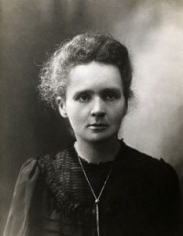
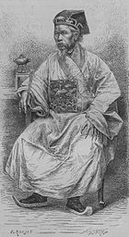
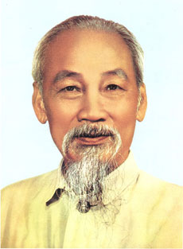
I. Đặt vấn đề
Bà Ma-ri Quy-ri ông Dương Chấn Bác Hồ

Slide 5
Em có nhận xét gì về việc làm của bà Ma-ri Quy-ri?
Bà Ma-ri Quy-ri
Gửi quy trình chiết xuất ra-đi cho mọi người; biếu một gram ra-đi cho Viện Nghiên cứu.
Kiên quyết từ chối nhận tiền trợ cấp XH của Chính phủ.
Đề nghị sửa lại chứng thư: quà tặng cho phòng thí nghiệm.
Lòng nhân ái, không hám danh…
Lòng tự trọng, tự tin, không tham lam…
LIÊM KHIẾT

Slide 6

Nêu những việc làm của ông Dương Chấn?
Dương Chấn
Tiến cử Vương Mật
Không nhận quà biếu
Không chấp nhận lời nài nỉ của Vương Mật
Sống trong sạch , không tham lam, không toan tính, nhỏ nhen

Slide 7
Bác Hồ đã khước từ những gì?
Bác Hồ khước từ
Những ngôi nhà đồ sộ
Những bộ quân phục của các thống chế
Những ngôi sao của các đại tướng
=> Bác sống giản dị, trong sạch, không ham danh lợi, không toan tính nhỏ nhen, ích kỉ.

Slide 8
Bà Ma-ri Quy-ri ông Dương Chấn Bác Hồ
Điểm chung: Không vụ lợi, không tham lam, không hám danh, không đòi hỏi điều kiện vật chất nào, có trách nhiệm => Liêm khiết
Cách xử sự sự của 3 nhân vật trên có điểm gì chung?

Slide 9
I. Nội dung bài học
1. Khái niệm
Là phẩm chất của con người
Lối sống trong sạch, không hám danh, không toan tính nhỏ nhen

Slide 10

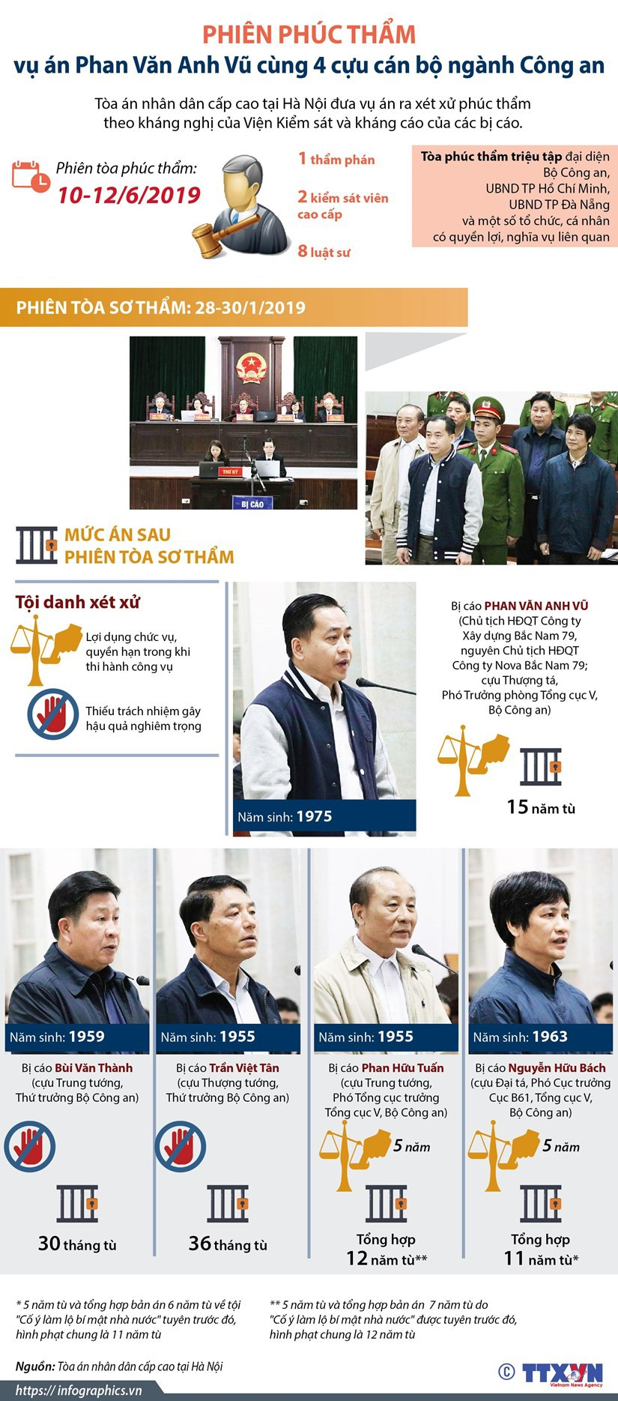
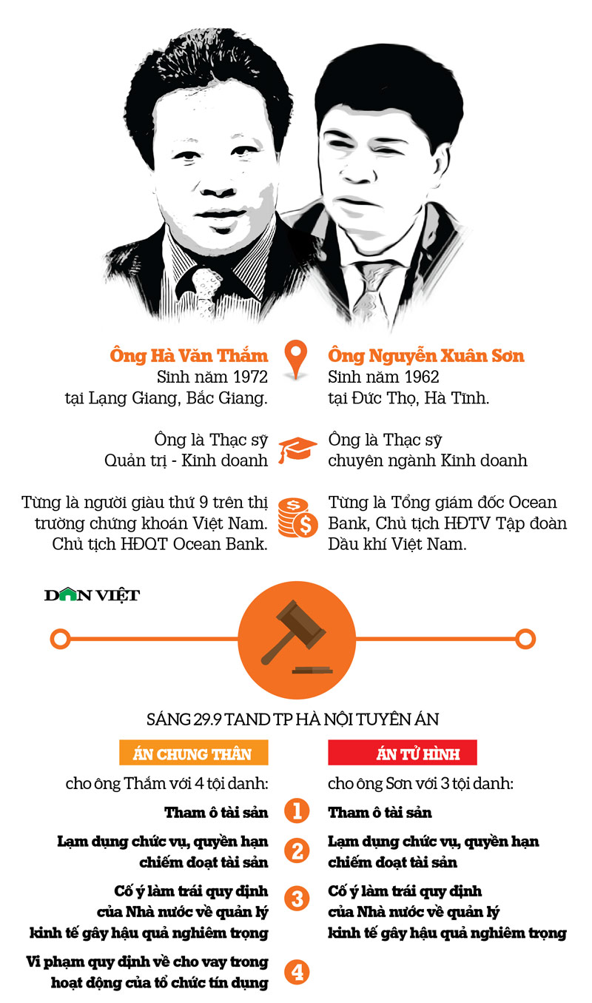
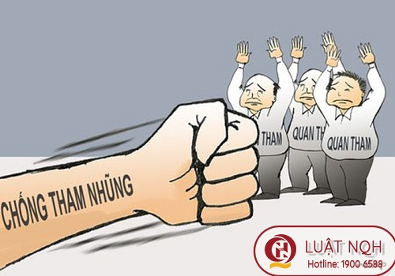
Người sống liêm khiết luôn chấp hành đúng pháp luật về sử dụng tiền bạc, tài sản của nhà nước và của tập thể.

Slide 11
Bài tập 1 /sgk: hành vi nào sau đây thể hiện tính liêm khiết? Giải thích tại sao ?
a) Luôn mong muốn làm giàu bằng tài năng và sức lực của mình.
b) Làm bất cứ việc gì để đạt được mục đích.
c) Luôn kiên trì phấn đấu vươn lên để đạt kết quả cao trong công việc.
d) Sẵn sàng dùng tiền bạc, quà cáp biếu xén nhằm đạt được mục đích của mình.
đ) Sẵn sàng giúp đỡ người khác khi họ gặp khó khăn.
e)Chỉ làm việc gì khi thấy có lợi.
g) Tính toán cân nhắc kĩ lưỡng trước khi quyết định một việc gì.

Slide 12
Vì sao phải liêm khiết?
Thanh thản
Ý NGHĨA
Mọi người tin cậy, quý trọng.
Góp phần làm cho XH trong sạch.

Slide 13
Bài tập 2 /sgk: : Em tán thành hay không tán thành với những việc nào sau đây? Vì sao?
Việc làm | TT | Không TT
a) Bạn Bích đến xin cô giáo nâng điểm môn Toán cho mình.
b) Sắp có đợt tuyển người vào làm ở cơ quan do ông Lâm làm giám đốc. Ai mang quà cáp đến biếu, ông Lâm đều không nhận.
c) Cán bộ kiểm lâm vì nghèo nên đã chặt một số cây gỗ để bán.
d) Nhân viên phục vụ phòng ở khách sạn nhặt được ví tiền của khách để quên, đã mang trả lại cho khách.

Slide 14
1.Trung thực: không nói thêu dệt, không nói lưỡi 2 chiều, không dối trá, ngụy biện, lừa người trên gạt người dưới 2.Siêng năng: chăm học tập, làm việc có ích. 3.Thanh liêm: Không tham lam, không thấy lợi sáng mắt, không ăn hối lộ ….
4.Nhân ái: yêu thương, quan tâm moi người xung quanh 5.Dũng cảm: thấy khó không sợ, thấy bại không nản, dũng cảm tiến bước bất chấp trở ngại, bất chấp mọi sự công kích phá đám của kẻ xấu.
6.Độc lập,tự chủ: không đồng lõa với bọn người tham ô, không đồng tình, tìm cách ngăn chặn phá hủy mọi mưu tính gây hại của bọn người này đối với dân, với nước. 7. Trung, tín: đã hứa giữ lời, giữ uy tín không làm mất lòng tin của người khác dành cho mình...
Theo em, cần rèn luyện như thế nào để trở thành người biết sống liêm khiết?

Slide 15

II. Luyện tập

Slide 16
Tình huống
Theo quy định của nhà trường thì Hs nào trèo tường rào sẽ bị phạt. Hôm ấy, Q và M trèo tường bỏ tiết và bị bác bảo vệ bắt được. Vì không muốn bị nhà trường xử lí nên hai cậu nài nỉ bác bảo vệ tha và biếu bác ít tiền với lí do để bác mua lóc sữa bồi dưỡng! Bác bảo vệ không nhận và báo cáo sự việc với GVCN.
Em có nhận xét gì về hành vi của 2 bạn trên và bác bảo vệ?

Slide 17
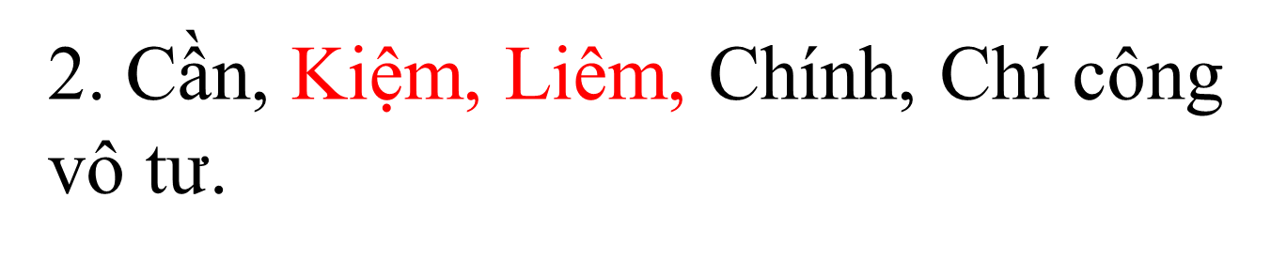
Tìm ca dao. Tục ngữ, danh ngôn nói về chủ đề liêm khiết
1. Đói cho sạch, rách cho thơm
3. Cây ngay không sợ chết đứng.
4. Của mình thì giữ bo bo, của người thì đớp cho no mới về.
5. Những người tính nết thật thà Đi đâu cũng được người ta tin dùng.

Slide 18

HƯỚNG DẪN HS HỌC Ở NHÀ
- Học bài, làm bài tập 3,4 SGK.
Tìm một tấm gương sống liêm khiết và nêu phương hướng học tập, rèn luyện tính liêm khiết của bản thân em.
Soạn bài 3: Tôn trọng người khác.

Slide 19


